Slide 1

사용 설명서
AU STATUS LOGGING GUI
25.04.16

Slide 2

1
GUI 구성

Slide 3
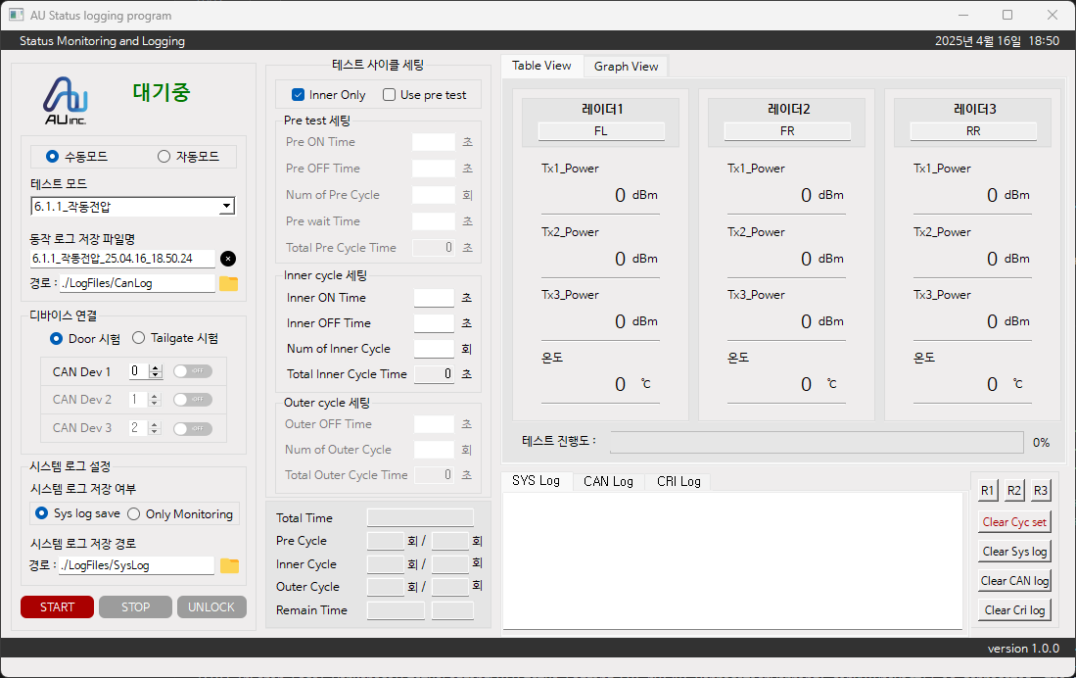
1. GUI 구성
①-1. 수동모드
사용자가 직접 테스트 모드 세팅을 입력하고자 하는 경우
①-2. 자동모드
미리 입력된 테스트 모드를 이용하고자 하는경우
② 테스트 모드
수동모드의 경우 : 로그파일명에만 영향
자동모드의 경우 : 선택한 테스트 모드에 따라 우측의 세팅값까지 자동 기입
③ 로그 파일명 및 저장경로
기본 경로 외에도 사용자가 입력한 경로에 선택한 '테스트 모드명+날짜+시간'으로 로그 저장
④-1. Door 시험
우측 레이더명 및 Data log파일명이 FL, FR, RR로 자동 입력
④-1. Tailgate 시험
우측 레이더명 및 Data log파일명이 TG#1, TG#2, TG#3으로 자동 입력
⑤ CAN Dev 1~3
연결한 CAN Device에 해당되는 Device ID 기입 후 연결버튼을 클릭하여 연결초기화
⑨
⑭
⑩
①
②
③
⑪
④
⑤
⑫
⑮
⑥
⑰
⑯
⑱
⑦
⑬
⑲
⑧

Slide 4
1. GUI 구성
⑧ START/STOP/UNLOCK
테스트 시작 : START 버튼 클릭
테스트 정지 : UNLOCK → STOP 버튼 클릭
⑨ 테스트 사이클 세팅
Inner Only : Inner cycle만 사용하는 경우
Use pre test : Pre test를 사용하는 경우
⑩ Pre test 세팅
Pre ON Time : 레이더 ACT 시간
Pre OFF Time : 레이더 DEACT 시간
Num of Pre Cycle : Pre ON/OFF 반복횟수
Pre Wait Time : 반복완료 후 DEACT 시간
⑪ Inner cycle 세팅
Inner ON Time : 레이더 ACT 시간
Inner OFF Time : 레이더 DEACT 시간
Num of Inn Cycle : Inner ON/OFF 반복횟수
⑫ Outer cycle 세팅
Outer OFF Time : Inner Cycle 완료 후 DEACT 시간
Num of Out Cycle : Inner Cycle + Outer OFF 를 한 사이클로 반복할 횟수
⑨
⑭
⑩
①
②
③
⑪
④
⑤
⑫
⑮
⑥
⑰
⑯
⑱
⑦
⑬
⑲
⑧

Slide 5
1. GUI 구성
⑬ 실험 과정 표시부
Total Time : Pre, Inner, Outer 사이클 전체를 포함한 테스트 총 소요시간
Pre Cycle : 현재 Pre 사이클 / 남은 사이클
Inner Cycle : 현재 Inner 사이클 / 남은 사이클
Outer Cycle : 현재 Outer 사이클 / 남은 사이클
Remain Time : 현재 동작 모드 / 남은 시간
(동작모드는 PreOn/Off, Inner On/Off, Outer On/Off로 구분)
⑭ 레이더 출력 결과 표시부
Door test : 각각 FL, FR, RR로 표시
Tailgate test : 각각 TG#1, #2, #3으로 표시
* 이름은 사용자가 입력해 변경 가능
⑮ 테스트 진행도 표시
테스트 진행도 : 전체 소요 시간 대비 진행 시간
⑯ 로그 표시부
Sys Log : START/STOP, 테스트 진행도 등 GUI가 전송하는 Log 출력
CAN Log : CAN을 통해 레이더로부터 입력받는 데이터를 Log로 출력
CRI Log : On Time 동안 레이더가 한 번도 데이터를 출력하지 않았거나, 출력한 데이터가 Power/Temp 한계를 초과한 경우 Log로 출력
⑰ 수동 Power, Temp 요청 메시지 전송 버튼
⑱ 테스트 사이클 세팅값 비우기 버튼
⑲ 로그 비우기 버튼 (저장 데이터에 영향 X)
⑨
⑭
⑩
①
②
③
⑪
④
⑤
⑫
⑮
⑥
⑰
⑯
⑱
⑦
⑬
⑲
⑧

Slide 6
2
GUI 사용방법

Slide 7
2. GUI 사용방법
1. 수동/자동 모드 선택
↓
2. 테스트 모드 선택
↓
3. Door/Tailgate 선택
(Door 시험 : CAN Dev1만 활성화
Tailgate 시험 : CAN Dev1~3 활성화)
↓
4. CAN Dev id 기입 후 우측 버튼 클릭
(연결 성공시 초록색 버튼으로 변경 및
연결 성공 SYS 로그 출력)
↓
[수동 모드인 경우]
5. 테스트 사이클 세팅값 입력
↓
[자동 모드인 경우]
5. 입력된 테스트 사이클 세팅값 확인
(하단의 Total Time을 통해
전체 테스트 시간 확인 가능)
↓
6. START 버튼 클릭 후 '확인' 클릭
(정상 동작시 좌측 상단 초록색 '대기중'에서
빨강색 '동작중' 메시지 출력 및 타이머 동작)
↓
7. 실시간 동작 모니터링 패널 확인
(각 사이클 별 현재/남은 사이클 확인 가능)
5
1
2
3
4
7
6

